Slide 1


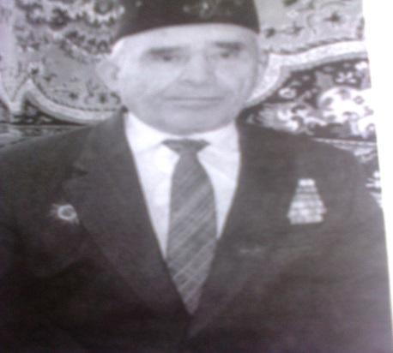
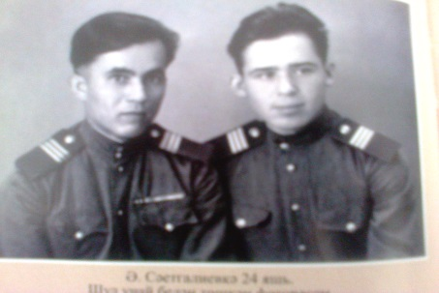



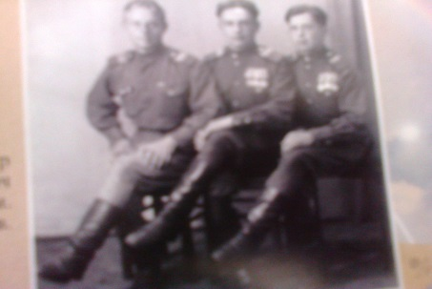
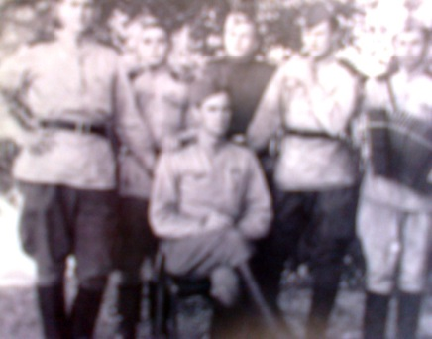
Актаныш муниципаль районы
«Уразай төп гомуми белем бирү мәктәбе»
төп гомуми белем бирү мәктәбе
Бөек Ватан сугышы ветераны Сәетгалиев Әбелгали Сәетгали улының тарихы
Илчебай авылы егете.Фронтка киткәндә аңа 17 яшьтә тулмаган була.Җитез,кыю,тәвәккәл солдат Агыйделдән алып Эльба елгасына кадәр озын,катлаулы,гыйбрәтле юл үтә. 7 ел гомерен сугышта һәм аннан соңгы хәрби хезмәттә уткәрә.Элемтәче булып хезмәт итә.Сугышчан батырлыклары өчен 1 дәрәҗә Дан ордены, XI дәрәҗә Ватан сугышы ордены һәм “Варшаваны азат иткән өчен”, “Берлинны алган өчен” һәм башка бүләкләр белән бүләкләнә.1950 елда тыныч хезмәткә күчә.
Балалар җиңүне ясый
Германия,1950 ел,24 яшь
Кече командирлар мәктәбен тәмамлагач
Хөрмәтле ветераннар!
Безгә тыныч тормыш бүләк иткәнегез өчен Сезгә зур рәхмәт. Без шушындый тыныч тормышта яшәвебезгә бик шат. Сезнең батырлыгыгыз безнең йөрәкләрдә һәрвакыт саклана.Беркемдә, бернәрсәдә онытылмас
1945 ел.Җиңүдән соң

